Slide 1

+
CHÀO MỪNG CÁC CON
ĐẾN VỚI TIẾT HỌC
MÔN TOÁN
+

Slide 2


LUYỆN TẬP
THỰC HÀNH

Slide 3

Đặt tính rồi tính:
1
12 + 48
59 + 21
74 + 6
85 + 5
12
59
74
85
+
+
+
.
.
.
.
+
48
21
6
5
0
0
9
8
0
6
8
0

Slide 4
Tính (theo mẫu):
2
72
2 cộng 8 bằng 10, viết 0, nhớ 1
+
.
28
10
7 cộng 2 bằng 9, thêm 1 bằng 10,
viết 10
0
Vậy: 72 + 28 = 100

Slide 5
Tính (theo mẫu):
2
63
37
81
19
38
62
45
55
+
+
+
+
.
.
.
.
0
0
0
10
10
10
0
10

Slide 6


a. Đặt tính rồi tính:
3
64 + 36
79 + 21
52 + 48
34 + 66
64
79
52
34
+
+
+
+
.
.
.
.
36
21
48
66
10
0
0
0
10
0
10
10

Slide 7

b. Tính nhẩm:
3
100
100
60 + 40 =
40 + 60 =
20 + 80 =
80 + 20 =
100
100
100
100
10 + 90 =
90 + 10 =
30 + 70 =
70 + 30 =
100
100

Slide 8
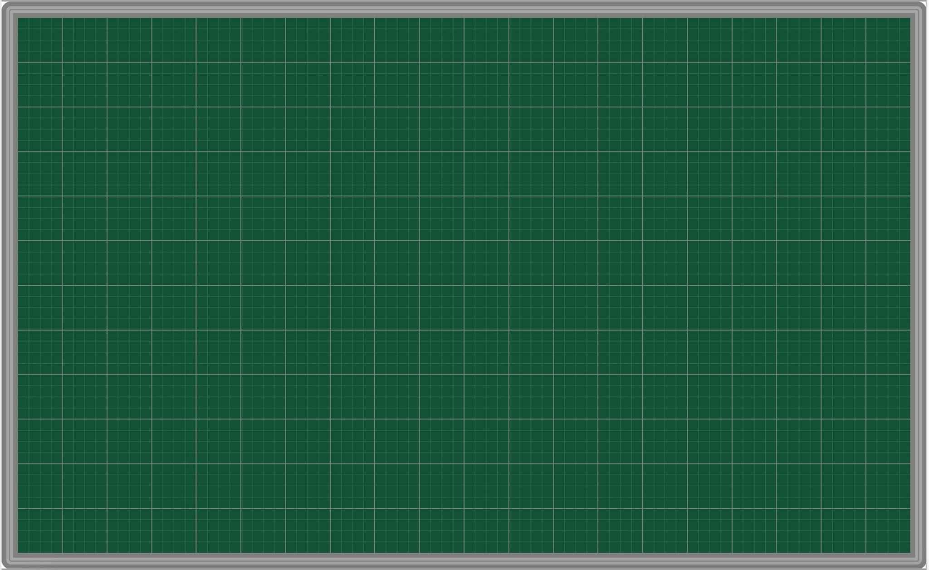
Thứ ba ngày 30 tháng 11 năm 2024
Toán
Bài: Luyện tập
( tiếp theo)
3.
a. Đặt tính rồi tính :
64 + 36
79 + 21
.
64
+
36
0
10
52 + 48
34 + 66

Slide 9
b. Tính nhẩm :
60 + 40 =
100
20 + 80 =
40 + 60 =
80 + 20 =
10 + 90 =
30 + 70 =
90 + 10 =
70 + 30 =

Slide 10


DẶN DÒ
HOÀN THÀNH BÀI 1,2,3
VỞ BÀI TẬP TOÁN
TRANG 52

